Slide 1
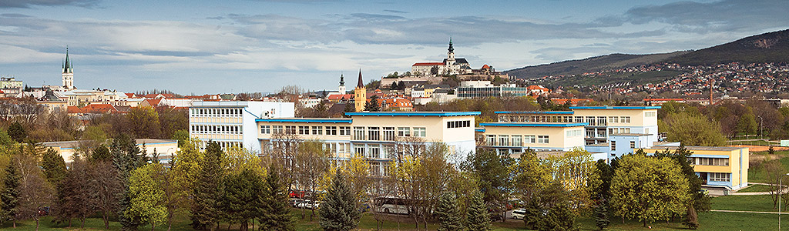

Správa o vzdelávacej činnosti
Za akademický rok 2013/2014
Zasadnutie Vedeckej rady UKF v Nitre
5.3.2015

Slide 2
Prijímacie konanie
Prijímacie skúšky na UKF pre akad. rok 2014/2015
(1. stupeň vysokoškolského štúdia)
Fakulta | Forma štúdia | Prihlásení | Zúčastnení | Prijatí v riadnom kole | Počet návratiek | Prijatí v odvolacom kole | Zapísaní
FPV | denné | 724 | 665 | 604 | 323 | 16 | 310
 | externé | 87 | 87 | 62 | 46 | 0 | 52
FSVaZ | denné | 905 | 905 | 406 | 211 | 8 | 223
 | externé | 63 | 63 | 58 | 38 | 0 | 36
FSŠ | denné | 377 | 371 | 271 | 177 | 6 | 158
 | externé | 0 | 0 | 0 | 0 | 0 | 0
FF | denné | 1865 | 1656 | 1232 | 696 | 63 | 648
 | externé | 363 | 361 | 361 | 248 | 2 | 219
PF | denné | 891 | 719 | 508 | 459 | 91 | 406
 | externé | 239 | 239 | 229 | 189 | 0 | 135
UKF | denné | 4762 | 4316 | 3021 | 1866 | 184 | 1745
 | externé | 752 | 750 | 710 | 521 | 2 | 442
UKF | d+e spolu | 5514 | 5066 | 3731 | 2387 | 186 | 2187

Slide 3
Prijímacie konanie
Prijímacie skúšky na UKF pre akad. rok 2014/2015
(2. stupeň vysokoškolského štúdia)
Fakulta | Forma štúdia | Prihlásení | Zúčastnení | Prijatí v riadnom kole | Počet návratiek | Prijatí v odvolacom kole | Zapísaní
FPV | denné | 305 | 305 | 289 | 255 | 4 | 231
 | externé | 76 | 76 | 61 | 52 | 8 | 55
FSVaZ | denné | 211 | 211 | 191 | 142 | 1 | 144
 | externé | 51 | 51 | 47 | 30 | 0 | 41
FSŠ | denné | 82 | 82 | 82 | 71 | 0 | 71
 | externé | 10 | 10 | 10 | 7 | 0 | 7
FF | denné | 624 | 614 | 609 | 502 | 3 | 475
 | externé | 331 | 331 | 331 | 275 | 0 | 257
PF | denné | 382 | 382 | 351 | 309 | 23 | 278
 | externé | 94 | 94 | 94 | 79 | 0 | 71
UKF | denné | 1604 | 1594 | 1522 | 1279 | 31 | 1199
 | externé | 562 | 562 | 543 | 443 | 8 | 431
UKF | d+e spolu | 2166 | 2156 | 2065 | 1722 | 39 | 1630

Slide 4
Prijímacie konanie
Prijímacie skúšky na UKF pre akad. rok 2014/2015
(3. stupeň vysokoškolského štúdia)
Fakulta | Forma štúdia | Prihlásení | Zúčastnení | Prijatí v riadnom kole | Počet návratiek | Prijatí v odvolacom kole | Zapísaní
FPV | denné | 37 | 33 | 22 | 18 | 1 | 21
 | externé | 1 | 1 | 1 | 1 | 0 | 1
FSVaZ | denné | 5 | 5 | 3 | 3 | 0 | 3
 | externé | 1 | 1 | 1 | 1 | 0 | 1
FSŠ | denné | 7 | 7 | 3 | 3 | 0 | 3
 | externé | 1 | 1 | 1 | 1 | 0 | 1
FF | denné | 91 | 87 | 24 | 21 | 3 | 24
 | externé | 14 | 11 | 11 | 7 | 4 | 11
PF | denné | 20 | 17 | 5 | 5 | 0 | 5
 | externé | 5 | 5 | 3 | 3 | 1 | 3
UKF | denné | 160 | 149 | 57 | 50 | 4 | 56
 | externé | 22 | 19 | 17 | 13 | 5 | 17
UKF | d+e spolu | 182 | 168 | 74 | 63 | 9 | 73

Slide 5
Počet študentov na UKF v akademickom roku 2013/14 podľa stavu k 31. 10. 2013
 | Stupeň štúdia
 | 1. |  |  | 2. |  |  | 3. |  |  | Spolu
Forma štúdia | Denné | Externé | Spolu | Denné | Externé | Spolu | Denné | Externé | Spolu | Denné | Externé | Spolu
FPV | 971 | 177 | 1148 | 521 | 79 | 600 | 92 | 29 | 121 | 1584 | 285 | 1869
FSVaZ | 665 | 175 | 840 | 246 | 226 | 472 | 14 | 11 | 25 | 925 | 412 | 1337
FSŠ | 399 | 21 | 420 | 212 | 56 | 268 | 8 | 6 | 14 | 619 | 83 | 702
FF | 1822 | 846 | 2668 | 1012 | 523 | 1535 | 79 | 90 | 169 | 2913 | 1459 | 4372
PF | 1193 | 295 | 1488 | 547 | 164 | 711 | 25 | 30 | 55 | 1765 | 489 | 2254
UKF | 5050 | 1514 | 6564 | 2538 | 1048 | 3586 | 218 | 166 | 384 | 7806 | 2728 | 10534

Slide 6
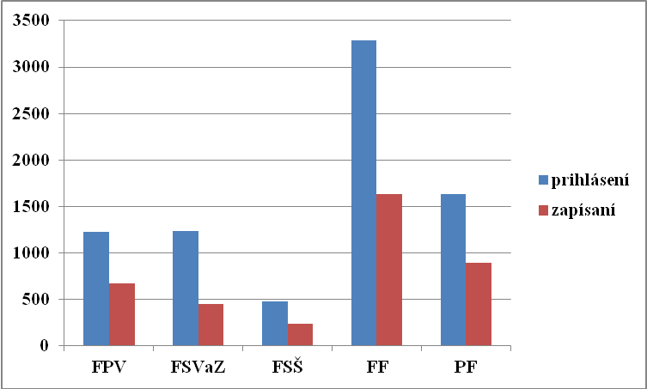
Počet prihlásených a zapísaných uchádzačov o štúdium na fakultách UKF pre akad. rok 2014/15

Slide 7
Vývoj počtu študentov
(stav k 31.10. daného roka)
Stupeň/Rok | 2008/09 | 2009/10 | 2010/11 | 2011/12 | 2012/13 | 2013/14
Bakalársky | 8774 | 7912 | 7905 | 7763 | 7224 | 6564
Magisterský | 2876 | 4044 | 3940 | 3939 | 3711 | 3586
Spojený 1+2 | 1171 | 33 | 0 | 0 | 0 | 0
Doktorandský | 392 | 439 | 521 | 506 | 444 | 384
Spolu | 13213 | 12428 | 12366 | 12208 | 11379 | 10534

Slide 8
Výsledky štúdia a štátne skúšky
Prehľad o počte odovzdaných záverečných prác v akad. roku 2013/14 denné štúdium
 | Bakalárske práce |  | % odovzdaných | Diplomové práce |  | % odovzdaných
 | odovzdané | počet študentov v závereč. ročníku |  | odovzdané | počet študentov v závereč. ročníku
FPV | 339 | 399 | 84,96 | 229 | 243 | 94,24
FSVaZ | 239 | 243 | 98,35 | 105 | 125 | 84,00
FSŠ | 95 | 115 | 82,60 | 133 | 138 | 96,30
FF | 565 | 617 | 91,57 | 469 | 504 | 93,05
PF | 351 | 410 | 85,61 | 259 | 273 | 94,87
UKF | 1589 | 1784 | 89,06 | 1195 | 1283 | 93,14

Slide 9
Prehľad o počte odovzdaných záverečných prác v akad. roku 2013/14 externé štúdium
 | Bakalárske práce |  | % odovzdaných | Diplomové práce |  | % odovzdaných
 | odovzdané | počet študentov v závereč. ročníku |  | odovzdané | počet študentov v závereč. ročníku
FPV | 59 | 73 | 80,82 | 41 | 44 | 93,18
FSVaZ | 106 | 106 | 100,00 | 105 | 125 | 84,00
FSŠ | 14 | 15 | 93,30 | 26 | 28 | 92,80
FF | 311 | 328 | 95,00 | 264 | 273 | 97,00
PF | 84 | 106 | 79,25 | 54 | 63 | 85,71
UKF | 574 | 628 | 91,40 | 490 | 533 | 91,93

Slide 10
Štátne skúšky bakalárskeho štúdia v akad. roku 2013/14
Fakulta | Denné štúdium |  |  |  |  | Externé štúdium
 | Prihlásení na riadny termín | Vyhoveli na riadnom termíne | Prihlásení na 1. opravný termín | Vyhoveli na 1. opravnom termíne | Nevyhoveli na 1. opravnom termíne* | Prihlásení na riadny termín | Vyhoveli na riadnom termíne | Prihlásení na 1. opravný termín | Vyhoveli na 1. opravnom termíne | Nevyhoveli na 1. opravnom termíne*
FPV | 294 | 214 | 108 | 79 | 29* | 60 | 56 | 4 | 4 | 0
FSVaZ | 233 | 232 | 8 | 7 | 1* | 84 | 82 | 3 | 3 | 0
FSŠ | 96 |  | 15 | 11 | 4* | 12 | 12 | 1 | 1 | 0
FF | 570 | 469 | 104 | 80 | 24* | 273 | 225 | 83 | 56 | 27*
PF | 368 | 287 | 77 | 54 | 23* | 93 | 86 | 9 | 7 | 2*
UKF | 1561 | 1283 | 312 | 231 | 81* | 522 | 461 | 100 | 71 | 29*

Slide 11
Štátne skúšky magisterského štúdia v akad. roku 2013/14
Fakulta | Denné štúdium |  |  |  |  | Externé štúdium
 | Prihlásení na riadny termín | Vyhoveli na riadnom termíne | Prihlásení na 1. opravný termín | Vyhoveli na 1. opravnom termíne | Nevyhovel na 1. opravnom termíne* | Prihlásení na riadny termín | Vyhoveli na riadnom termíne | Prihlásení na 1. opravný termín | Vyhoveli na 1. opravnom termíne | Nevyhovel na 1. opravnom termíne*
FPV | 227 | 215 | 16 | 12 | 4* | 41 | 39 | 2 | 2 | 0
FSVaZ | 116 | 113 | 3 | 2 | 1* | 113 | 112 | 3 | 0 | 0
FSŠ | 130 | 113 | 18 | 13 | 5* | 24 | 24 | 2 | 2 | 0
FF | 473 | 442 | 29 | 25 | 4* | 251 | 234 | 21 | 18 | 3*
PF | 249 | 218 | 39 | 32 | 7* | 51 | 45 | 9 | 6 | 3*
UKF | 1195 | 1101 | 105 | 84 | 21* | 480 | 454 | 37 | 28 | 6*

Slide 12
Absolventi na UKF v akad. roku 2013/14
Fakulta | Denné štúdium |  |  | Externé štúdium |  |  | Spolu
 | Bc. | Mgr. | PhD. | Bc. | Mgr. | PhD.
FPV | 293 | 227 | 23 | 60 | 41 | 10 | 654
FSVaZ | 209 | 103 | 7 | 72 | 104 | 3 | 498
FSŠ | 92 | 126 | 2 | 13 | 26 | 2 | 261
FF | 549 | 467 | 17 | 281 | 252 | 11 | 1577
PF | 340 | 250 | 6 | 93 | 51 | 7 | 747
UKF | 1483 | 1173 | 55 | 519 | 474 | 33 | 3737

Slide 13
Absolventi rigoróznych skúšok v akad. r. 2013/2014
Fakulta | PaedDr. | PhDr. | RNDr. | Spolu | Z celkového počtu zahraniční
FPV | 10 | 0 | 10 | 20 | 0
FSVaZ | 0 | 7 | 0 | 7 | 2
FSŠ | 5 | 5 | 0 | 10 | 1
FF | 20 | 42 | 0 | 62 | 0
PF | 16 | 7 | 0 | 23 | 0
UKF | 51 | 61 | 10 | 122 | 3

Slide 14
Prehľad vyslaných a prijatých študentov UKF v rámci rôznych akademických mobilít v roku 2013/2014
 | Počet vycestovaných študentov | Počet študentomesiacov študentov | Počet prijatých študentov | Počet študentomesiacov študentov
LLP/Erasmus | 109 | 510,5 | 28 | 156,5
NŠP | 5 | 22 | - | -
DAAD | - | - | 1 | 10
Akcia Rakúsko-Slovensko | 7 | 19 | - | -
Ostatné | 27 | 83 | 5 | 8
Spolu | 148 | 634,5 | 34 | 174,5

Slide 15
Počet študentov, ktorí sa v akad. roku 2013/14 zúčastnili pedagogickej praxe
Fakulta | Bakalárske štúdium | Magisterské štúdium | Spolu
FPV | 130 | 188 | 318
FSŠ | 54 | 76 | 130
FF | 131 | 214 | 345
PF | 378 | 306 | 684
Spolu | 639 | 708 | 1347

Slide 16
Ďalšie vzdelávanie na UKF v Nitre
 | Účastníci | Absolventi
Univerzita tretieho veku (UKF) | 600 | 99
Nitrianska letná univerzita (UKF) | 61 | 61
Rozširujúce štúdium (FPV, FF, PF) | 190 | 42
Doplňujúce pedagogické štúdium (PF) | 91 | 30
Kontinuálne vzdelávanie pedagogických zamestnancov (PF) | 10 | 10
Ďalšie odborné vzdelávanie (FSVaZ) | 45 | 43
Workshopy (FSŠ, PF, FF) | 1387 | 1360
Spolu: | 2384 | 1645

Slide 17
Činnosti UKF v oblasti riadenia a zabezpečovania kvality
Systém riadenia kvality:
Systém kvality vzdelávania UKF založený na ESG (SKV ESG) -implementovaný na úrovni univerzity a fakúlt
b) Systém kvality výskumu UKF (SKV UKF) -implementovaný na úrovni univerzity a fakúlt len v úrovni prieniku oblastí SKV UKF do Systému kvality vzdelávania UKF založenom na ESG
c) Definovanie procesov, postupov a nástrojov riadenia kvality v rámci SKV ESG a SKV UKF - definovaný na úrovni SKV ESG – univerzita manažérske procesy a podporné procesy, fakulty hlavné procesy v oblasti SKV ESG

Slide 18
Činnosti UKF v oblasti riadenia a zabezpečovania kvality - publikácie
ukončenie medzinárodného projektu IBAR + výstupná monografia so spoluautorstvom pracovníkov UKF (Drivers and Barriers to Achieving Quality in Higher Education) + výstupná monografia na úrovni SR (Zabezpečovanie kvality vzdelávania na vysokých školách)
publikácia s názvom „Hodnotenie kvality informačných listov predmetov vybraných študijných programov študentmi v kontexte implementácie výsledkov vzdelávania“ (publikovanie výstupov inštitucionálneho výskumu UKF, PF, FF, FSŠ, FSVaZ)

Slide 19
Činnosti UKF v oblasti riadenia a zabezpečovania kvality – ďalšie výstupy
Dobudovanie vnútorných systémov kvality vzdelávania fakúlt (oblasti: Schvaľovanie, monitorovanie a pravidelné hodnotenie študijných, programov a akademických titulov; Hodnotenie študentov; Zabezpečovanie kvality pedagogických pracovníkov; Študijné zdroje a zdroje na podporu študentov; Informačné systémy; Verejné informácie)
Tvorba informačného systému KVALITA – výkonové ukazovatele tvorivých pracovníkov
Autoevaluácia v súlade s Kritériami zabezpečovania kvality vysokoškolského vzdelávania- KA 2014: plnenie všetkých hodnotených kritérií – splnenie všetkých kritérií v atribúte „Politika vysokej školy v oblasti zabezpečovania kvality vysokoškolského vzdelávania“ ako aj v atribúte “Postupy vysokej školy v oblasti zabezpečovania kvality vysokoškolského vzdelávania“.

Slide 20
Činnosti UKF v oblasti riadenia a zabezpečovania kvality – hodnotenie študentmi
Hodnotenie procesu vzdelávania a pedagógov študentmi:
Pozitíva:
Spokojnosť so vzdelávacím procesom (FF, FPV, PF, FSŠ, FSVaZ)
Spokojnosť s didaktickými pomôckami a s materiálno-technickým vybavením fakulty pre zabezpečenie štúdia (FPV, FSŠ, FSVaZ)
Spokojnosť s kvalitou pedagógov v oblasti odborno-predmetovej a didaktickej kompetencie (FSŠ, PF)
Spokojnosť s podpornými mechanizmami pre vzdelávanie (FSVaZ, PF)
Negatíva:
Nedostatok a nedostupnosť študijnej literatúry (FF, PF)
Nespokojnosť s komunikáciou a prístupom pracovníčok študijného oddelenia (FF) , slabšia ponuku praktických a tvorivých predmetov;
Nedostatok praxe a prakticky/tvorivo orientovaných predmetov (FF, FPV)
Nedostatočné ohodnotenie predmetu kreditmi (FSŠ);
Nekomunikované očakávané výsledky vzdelávania, absencia spätnej väzby v nadväznosti na dosiahnuté výsledky vzdelávania (PF, FSVaZ)
Opakovanie vzdelávacích predmetov s podobným obsahom (PF)
Účasť študentov v medzinárodnom hodnotení Trendence Graduate Barometer

Slide 21
Činnosti UKF v oblasti riadenia a zabezpečovania kvality – kvalita ďalšieho vzdelávania
projekt ESF „Zvyšovanie kvality ďalšieho vzdelávania seniorov na Univerzite tretieho veku pri UKF v Nitre“ (ITMS kód: 26120130028, 2013-2015)
Ciele:
zvýšiť kvalitu vzdelávania poskytovaného vrámci ďalšieho vzdelávania seniorom na U3V prostredníctvom inovácie obsahu, foriem a metód vzdelávania seniorov v už existujúcich vzdelávacích programoch
vytvoriť, realizovať a pilotne overiť nové vzdelávacie programy pre seniorov na Univerzite tretieho veku pri UKF v Nitre podporujúce ich aktívne starnutie
vytvoriť systém hodnotenia kvality vzdelávania seniorov na Univerzite tretieho veku v Nitre
Výstupy : učebné texty, opisy vzdelávacích programov podľa definovanej metodiky, nástroje na hodnotenie kvality vzdelávania seniorov - účastník vzdelávania, lektor, garant vzdelávacieho programu

Slide 22
Externé hodnotenie kvality univerzity - výskum
SCIMAGO Institutions Rankings (SIR):
Normalizovaný impakt - UKF druhé miesto za TU v Košiciach
Miera excelentnosti - UKF tretie miesto za UK Bratislava a SZU Bratislava
Miera excelentnosti spojená s vedúcim postavením vo vede – UKF tretie miesto za TU Košice a UPJŠ Košice
Publikácie vysokej kvality - UKF štvrté miesto
Medzinárodná spolupráca - UKF piate miesto
Miera špecializácie – UKF šieste miesto
Vedúce postavenie vo vede - UKF siedme miesto
Výstupy - UKF deviate miesto
Výchova vedeckých talentov - UKF deviate miesto

